Slide 1
Hak Milik Atas Satuan Rumah Susun
Surya Kurniawan, ST.,M.Sc

Slide 2
Skenario yang dirancang pemerintah terutama berkaitan
dengan semakin mahal dan terbatasnya lahan pada lokasi yang infrastrukturnya
telah terbangun adalah kebijakan pembangunan rumah susun menjadi salah satu
pilihan yang menarik dilakukan baik pemerintah maupun pengusaha properti

Slide 3
Regulasi Sarusun
Pasal 4 ayat (1) UUPA yang berbunyi “atas dasar hak menguasai dari Negara sebagai yang dimaksud dalam Pasal 2 ditentukan adanya macam-macam hak atas permukaan bumi, yang disebut tanah, yang dapat diberikan kepada dan dipunyai oleh orangorang baik sendiri maupun bersama sama dengan orang lain serta badan-badan hukum”
Regulasi yang telah disiapkan oleh pemerintah dengan Undang-Undang Nomor 16 Tahun 1985 tentang Rumah Susun yang telah diganti dengan Undang- Undang Nomor 20 Tahun 2011 tentang Rumah Susun.

Slide 4
Regulasi Sarusun
Dalam Pasal 1 angka 1 UU No.20 Tahun 2011, Rumah susun adalah bangunan gedung bertingkat yang dibangun dalam suatu lingkungan yang terbagi dalam bagian-bagian yang distrukturkan secara fungsional, baik dalam arah horizontal maupun vertikal dan merupakan satuansatuan yang masing-masing dapat dimiliki dan digunakan secara terpisah, terutama untuk tempat hunian yang dilengkapi dengan bagian bersama, benda bersama, dan tanah bersama.

Slide 5
Regulasi Sarusun
rumah susun secara yuridis merupakan bangunan gedung bertingkat, yang senantiasa mengandung sistem pemilikan perseorangan dan hak bersama yang penggunaannya untuk hunian atau bukan hunian, secara mandiri atau terpadu sebagai satu kesatuan system bangunan

Slide 6
Hak Milik Sarusun
pengertian hak milik atas satuan rumah susun ini diatur dalam Pasal 46 UU no. 20/2111bahwa Hak kepemilikan atas sarusun merupakan hak milik atas sarusun yang bersifat perseorangan yang terpisah dengan hak bersama atas bagian bersama, benda bersama, dan tanah bersama.

Slide 7
Hak Milik Sarusun
Dan untuk kepemilikan sarusun tersebut akan diterbitkan sertipikat sebagai tanda bukti hak sebagaimana diatur dalam Pasal 1 angka 11 UU No. 20 Tahun 2011, Sertifikat hak milik sarusun yang selanjutnya disebut SHM sarusun adalah tanda bukti kepemilikan atas sarusun di atas tanah hak milik, hak guna bangunan atau hak pakai di atas tanah negara, serta hak guna bangunan atau hak pakai di atas tanah hak pengelolaan.

Slide 8
Hak Milik Sarusun
Melalui keberadaan undang-undang ini, menciptakan dasar hukum hak milik atas satuan rumah susun yang meliputi:
Hak milik perseorangan atas satuan-satuan rumah susun yang digunakan secara terpisah;
Hak bersama atas bagian-bagian dari bangunan rumah susun;
Hak bersama atas benda-benda;
Hak bersama atas tanah yang semuanya merupakan satu kesatuan hak yang secara fungsional tidak terpisah.

Slide 9
Hak Milik Sarusun
Berdasarkan uraian di atas, dapat dijelaskan bahwa di dalam Undang-undang Nomor 20 Tahun 2011 tentang Rumah Susun, terdapat 2 unsur kepemilikan, yaitu
pemilikan perseorangan yang dapat dimiliki secara terpisah
Pemilikan bersama.

Slide 10
Hak Milik Sarusun
Dalam unsur pemilikan bersama, terdapat pemilikan hak bersama atas bagian-bagian:
hak bersama atas benda-benda
hak bersama atas tanah yang merupakan satu kesatuan hak yang secara fungsional tak terpisahkan dengan hak milik perseorangan atas satuan rumah susun yang digunakan secara terpisah dari bangunan rumah susun dimaksud.

Slide 11
Hak Milik Sarusun
Dalam unsur pemilikan bersama, terdapat pemilikan hak bersama atas bagian-bagian:
hak bersama atas benda-benda
hak bersama atas tanah yang merupakan satu kesatuan hak yang secara fungsional tak terpisahkan dengan hak milik perseorangan atas satuan rumah susun yang digunakan secara terpisah dari bangunan rumah susun dimaksud.

Slide 12
Konsepsi Hak Milik atas Sarusun Dalam Hukum Agraria
Pembangunan sarusun dilaksanakan dengan berlandaskan asas-asas:
Kesejahteraan
Keadilan dan emerataan
Kenasionalan
keterjangkauan dan kemudahan,
keefisienan dan kemanfaatan
kemandirian dan kebersamaan
Kemitraan
keserasian dan keseimbangan
Keterpaduan
kesehatan,
kelestarian dan berkelanjutan, keselamatan, kenyamanan, dan kemudahan, dan keamanan, ketertiban, dan keteraturan.

Slide 13
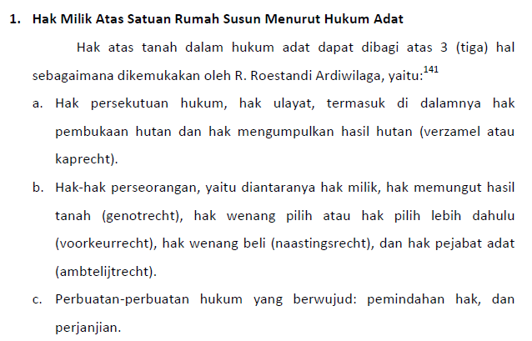
Konsepsi Hak Milik atas Sarusun Dalam Hukum Agraria

Slide 14
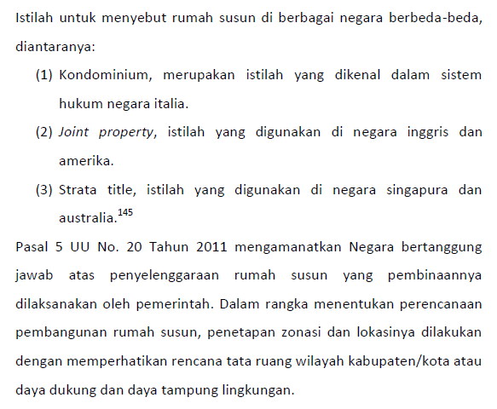
Pembangunan Rumah Susun
Pengertian

Slide 15
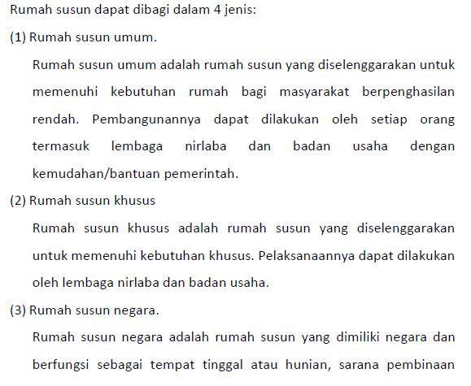
2. Subjek

Slide 16
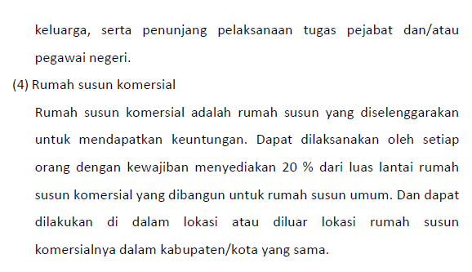
2. Subjek

Slide 17
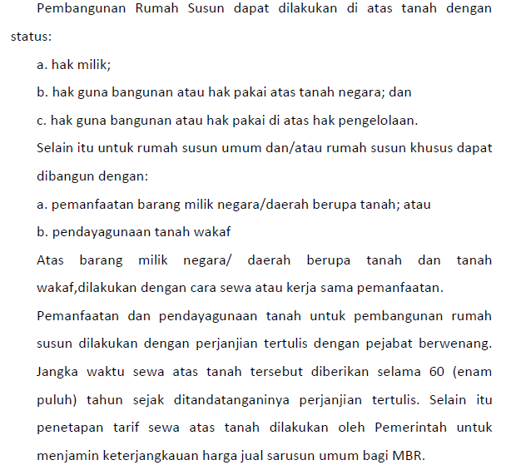
3. Objek

Slide 18
Penguasaan, Penggunaan dan Pengelolaan
a. Penguasaan

Slide 19
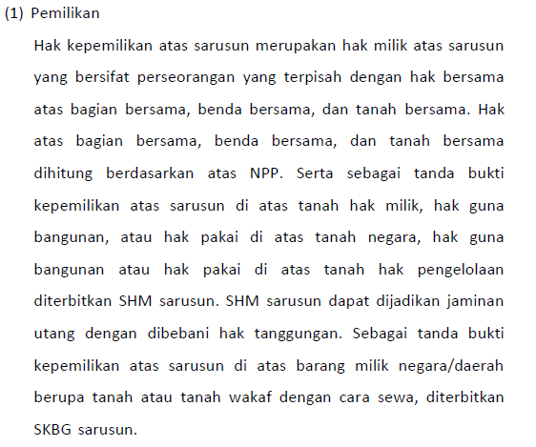
Penguasaan, Penggunaan dan Pengelolaan
a. Penguasaan

Slide 20
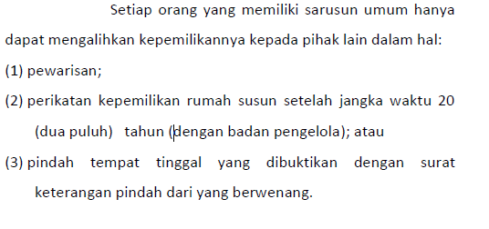
Penguasaan, Penggunaan dan Pengelolaan
a. Penguasaan

Slide 21
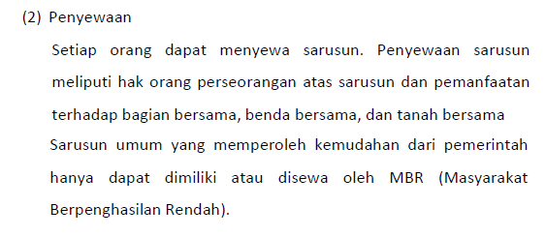
Penguasaan, Penggunaan dan Pengelolaan
a. Penguasaan

Slide 22
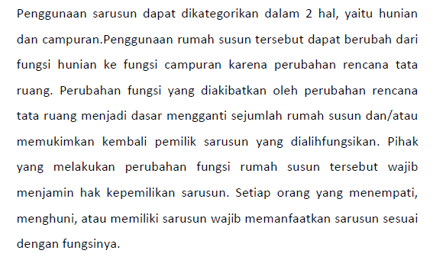
Penguasaan, Penggunaan dan Pengelolaan
b. Penyewaan

Slide 23
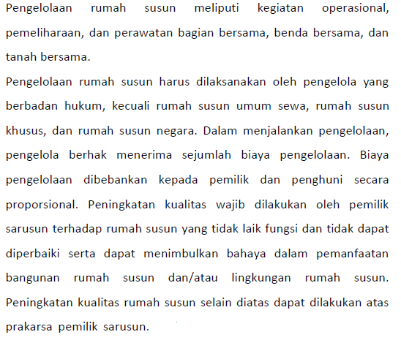
Penguasaan, Penggunaan dan Pengelolaan
b. Pengeloaan

